Slide 1

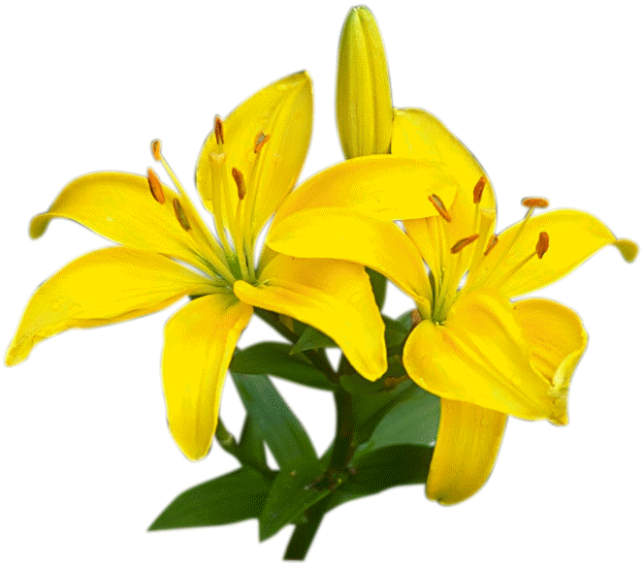

CHÀO MỪNG CÁC EM HỌC SINH
ĐẾN VỚI BÀI GIẢNG ĐIỆN TỬ
MÔN: KHOA HỌC TỰ NHIÊN 7
BỘ SÁCH CÁNH DIỀU
GIÁO VIÊN: PHẠM THỊ THU YẾN

Slide 2
CHỦ ĐỀ 9: CẢM ỨNG Ở SINH VẬT
BÀI 27: KHÁI QUÁT VỀ CẢM ỨNG VÀ CẢM ỨNG Ở THỰC VẬT.

Slide 3
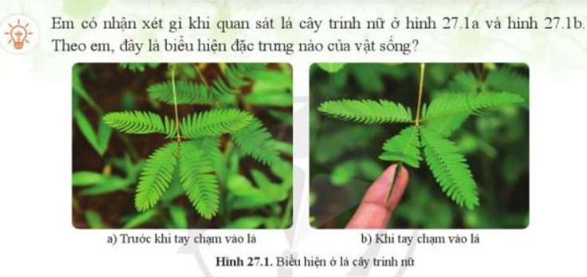

Slide 4
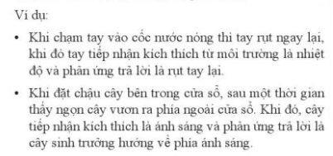
BÀI 27: KHÁI QUÁT VỀ CẢM ỨNG VÀ CẢM ỨNG Ở THỰC VẬT.
I. KHÁI NIỆM VỀ CẢM ỨNG VÀ VAI TRÒ CỦA CẢM ỨNG ĐỐI VỚI SINH VẬT
- Cảm ứng là khả năng cơ thể sinh vật tiếp nhận và phản ứng thích hợp với các kích thích từ môi trường, đảm bảo cho sinh vật tồn tại và phát triển.

Slide 5
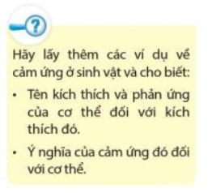
- Tay rụt lại khi chạm vào cái gai
+ Tên kích thích: cái gai
+ Phản ứng của cơ thể: tay rụt lại
+ Ý nghĩa: bảo vệ cơ thể
- Hiện tượng bắt mồi ở cây nắp ấm
+ Tên kích thích: con mồi
+ Phản ứng của cơ thể: đóng nắp
+ Ý nghĩa: cung cấp dinh dưỡng cho cơ thể
- Hiện tượng chim én bay về phía Nam vào mùa đông
+ Tên kích thích: Không khí chuyển lạnh
+ Phản ứng của cơ thể: Bay về phía Nam
+ Ý nghĩa: Bảo vệ cơ thể, tìm kiểm dinh dưỡng.

Slide 6
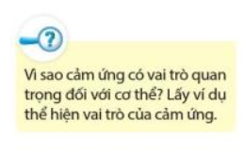
- Cảm ứng có vai trò quan trọng đối với cơ thể vì nhờ có cảm ứng mà sinh vật trả lời được các kích thích từ môi trường, từ đó giúp sinh vật tồn tại, phát triển thích nghi với sự thay đổi của môi trường luôn biến đổi trong một giới hạn nhất định.
- Ví dụ thể hiện vai trò của cảm ứng: Nếu đặt cây cạnh cửa sổ, ngọn cây sẽ mọc vươn ra về phía ngoài cửa sổ (nơi có nhiều ánh sáng). Đây chính là tính hướng sáng của thực vật. Hoạt động cảm ứng này giúp cây có thể hấp thu được ánh sáng để tiến hành quang hợp, nếu không có hoạt động cảm ứng này thì cây không có ánh sáng để quang hợp dẫn đến cây còi cọc dần và chết.

Slide 7
BÀI 27: KHÁI QUÁT VỀ CẢM ỨNG VÀ CẢM ỨNG Ở THỰC VẬT.
I. KHÁI NIỆM VỀ CẢM ỨNG VÀ VAI TRÒ CỦA CẢM ỨNG ĐỐI VỚI SINH VẬT
- Cảm ứng là khả năng cơ thể sinh vật tiếp nhận và phản ứng thích hợp với các kích thích từ môi trường, đảm bảo cho sinh vật tồn tại và phát triển.
- Nhờ đặc tính cảm ứng, sinh vật mới tồn tại, phát triển thích nghi với sự thay đổi của môi trường trong một giới hạn nhất định.
- Ở thực vật, khi nhận kích thích, cảm ứng biểu hiện bằng sự vận động của cơ quan. Các hình thức cảm ứng ở thực vật: hướng sáng, hướng nước, hướng tiếp xúc...

Slide 8
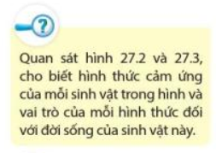
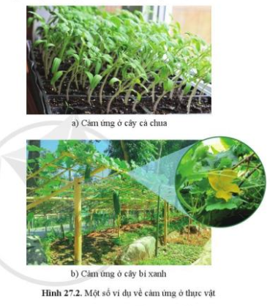
- Hình 27.2 a: Đây là hình thức cảm ứng hướng sáng của cây cà chua (ngọn cây hướng về phía ánh sáng). Vai trò: Hướng sáng giúp cây cà chua thu được đủ ánh sáng để tiến hành quá trình quang hợp, tạo ra chất hữu cơ cung cấp cho cây.

Slide 9
- Hình 27.2 b: Đây là hình thức cảm ứng hướng tiếp xúc ở cây bí xanh (cây có tua cuốn bám vào giàn). Vai trò: Hướng tiếp xúc giúp cây bí xanh có thể leo được lên giàn để sinh trưởng và phát triển tốt hơn.

Slide 10
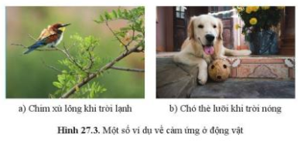
- Hình 27.3 a: Đây là hình thức cảm ứng xù lông của chim khi gặp nhiệt độ lạnh. Vai trò: Giúp chim giữ ấm được cơ thể, chống lại việc mất nhiệt.
- Hình 27.3 b: Đây là hình thức cảm ứng thè lưỡi khi trời nóng của chó. Vai trò: giúp chó tỏa nhiệt, tránh để nhiệt độ cơ thể quá cao.

Slide 11
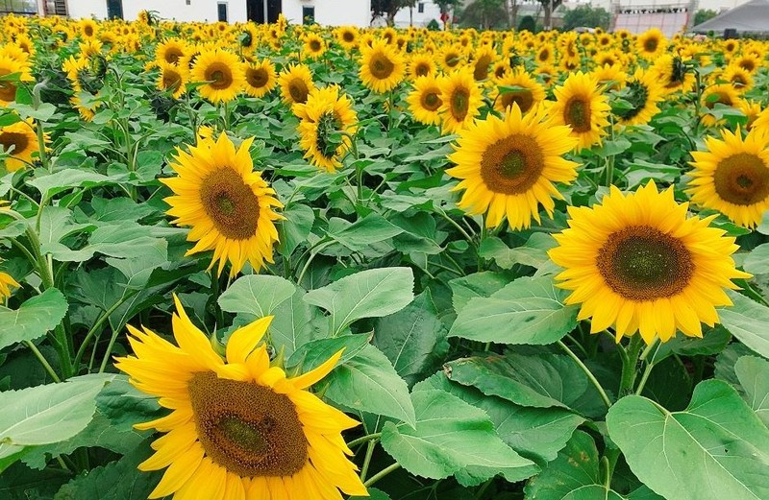
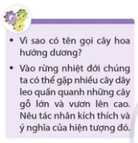
Có tên gọi cây hoa hướng dương vì loài hoa này luôn hướng về phía mặt trời cũng như có hình dạng rất giống mặt trời.

Slide 12
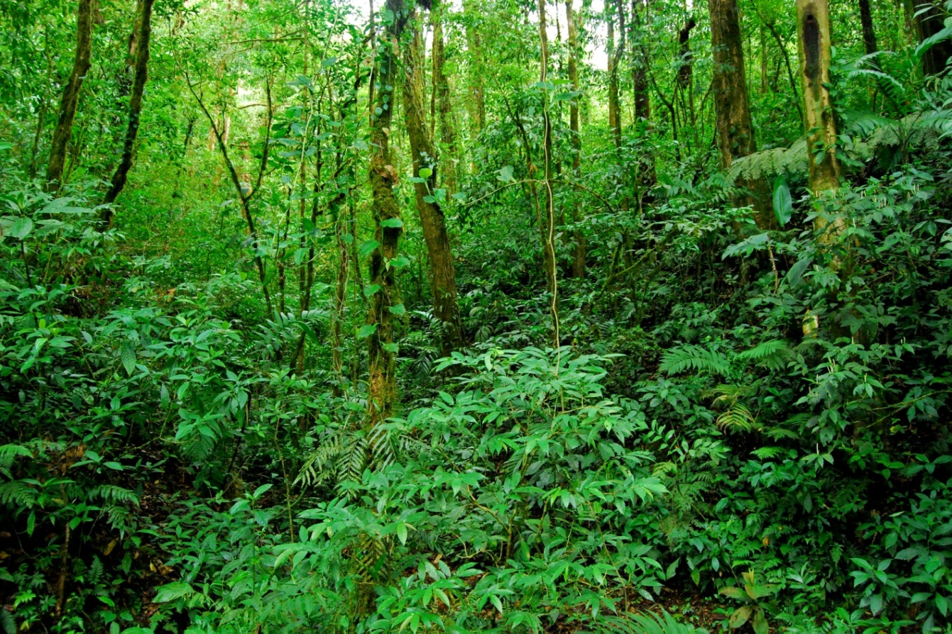
- Tác nhân kích thích: thân của cây gỗ lớn (giá thể).
- Ý nghĩa của hiện tượng: Nhờ hướng tiếp xúc, các cây leo này có thể leo lên cao hơn khỏi sàn rừng để thu nhận đủ ánh sáng thực hiện quá trình quang hợp, đảm bảo sự tồn tại và phát triển của cây.

Slide 13
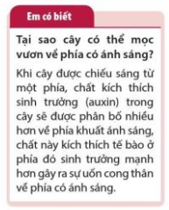
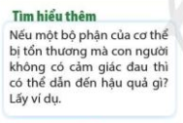
- Nếu một bộ phận của cơ thể bị tổn thương mà con người không có cảm giác đau thì chúng ta sẽ không thể tránh khỏi các tác nhân gây tổn thương. Điều đó khiến cho cơ thể của chúng ta không được bảo vệ dẫn đến nguy hiểm về sức khỏe và tính mạng.
- Ví dụ: Người mắc bệnh phong không phân biệt được nóng lạnh nên khi vô tình chạm tay vào nước nóng, họ sẽ không biết mà rụt tay lại phản vệ. Điều này sẽ khiến cho họ có thể bị bỏng nghiêm trọng.

Slide 14
BÀI 27: KHÁI QUÁT VỀ CẢM ỨNG VÀ CẢM ỨNG Ở THỰC VẬT.
I. KHÁI NIỆM VỀ CẢM ỨNG VÀ VAI TRÒ CỦA CẢM ỨNG ĐỐI VỚI SINH VẬT
- Cảm ứng là khả năng cơ thể sinh vật tiếp nhận và phản ứng thích hợp với các kích thích từ môi trường, đảm bảo cho sinh vật tồn tại và phát triển.
- Nhờ đặc tính cảm ứng, sinh vật mới tồn tại, phát triển thích nghi với sự thay đổi của môi trường trong một giới hạn nhất định.
- Ở thực vật, khi nhận kích thích, cảm ứng biểu hiện bằng sự vận động của cơ quan. Các hình thức cảm ứng ở thực vật: hướng sáng, hướng nước, hướng tiếp xúc...
II. CẢM ỨNG Ở THỰC VẬT
- Thí nghiệm chứng minh tính cảm ứng ở thực vật: SGK

Slide 15
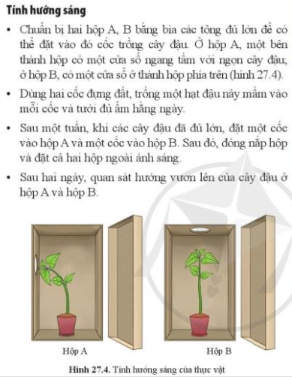
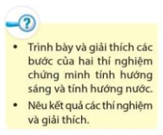

Slide 16
- Trình bày và giải thích các bước của thí ngiệm chứng minh tính hướng sáng:
Bước tiến hành | Giải thích
Bước 1: Chuẩn bị hai hộp A, B bằng bìa các tông đủ lớn để có thể đặt vào đó cốc trồng cây đậu. Ở hộp A, một bên thành hộp có một cửa sổ ngang tầm với ngọn cây đậu; ở hộp B, có một cửa sổ ở thành hộp phía trên. | Ở bước này tạo ra điều kiện chiếu sáng khác nhau ở 2 hộp: - Hộp A, ánh sáng chỉ được chiếu từ một bên. - Hộp B, ánh sáng được chiếu đều từ trên xuống dưới.
Bước 2: Dùng hai cốc đựng đất, trồng một hạt đậu nảy mầm vào mỗi cốc và tưới đủ ẩm hằng ngày. | Bước này giúp trồng cây để tạo ra đối tượng thí nghiệm.
Bước 3: Sau một tuần, khi các cây đậu đã đủ lớn, đặt một cốc vào hộp A và một cốc vào hộp B. Sau đó, đóng nắp hộp và đặt cả hai hộp ngoài ánh sáng. | Bước này là đưa đối tượng thí nghiệm – cây đậu vào các điều kiện chiếu sáng khác nhau ở hộp A và hộp B.
Bước 4: Sau hai ngày, quan sát hướng vươn lên của cây đậu ở hộp A và hộp B. | Bước này nhằm thử xem phản ứng hướng sáng của cây đậu trong điều kiện chiếu sáng khác nhau.

Slide 17
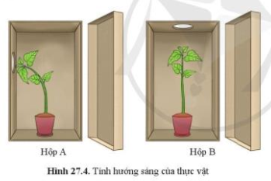
- Kết quả và giải thích kết quả thí nghiệm của thí nghiệm tính hướng sáng:
+ Kết quả: Cây ở hộp A sẽ có ngọn cây cong về phía có cửa sổ. Cây ở hộp B sẽ có ngọn cây vươn thẳng lên phía trên.
+ Giải thích: Ngọn cây có tính hướng sáng. Ở hộp A, ánh sáng chỉ được chiếu từ một phía nên ngọn cây sẽ cong về phía có ánh sáng chiếu vào. Ở hộp B, ánh sáng được chiếu thẳng khiến các phía của ngọn cây đều nhận được ánh sáng nên ngọn cây sẽ vẫn mọc thẳng.

Slide 18
- Trình bày và giải thích các bước của thí ngiệm chứng minh tính hướng nước:
Bước tiến hành | Giải thích
Bước 1: Trồng hai cây con vào hai hộp chứa mùn cưa (A và B). | Ở bước này nhằm tạo ra đối tượng thí nghiệm – cây con và điều kiện độ ẩm ban đầu như nhau ở cả 2 hộp A và B.
Bước 2: Ở hộp A, tưới nước cho cây bình thường, còn hộp B không tưới nước mà đặt cốc giấy có thể thấm nước ra ngoài. Hằng ngày bổ sung nước vào cốc để nước từ từ thấm dần ra mùn cưa. | Ở bước này nhằm tạo ra sự khác nhau về điều kiện nước ở hai hộp: - Hộp A, nước được tưới đều khắp từ mọi phía. - Hộp B, nước chỉ được tưới từ một phía (phía có cốc giấy).
Bước 3: Sau 3 – 5 ngày, gạt lớp mùn cưa và nhấc thẳng cây lên. Quan sát hướng mọc của rễ cây non trong các hộp. | Ở bước này nhằm thử xem phản ứng hướng nước của rễ.

Slide 19
- Kết quả và giải thích kết quả thí nghiệm của thí nghiệm tính hướng nước:
+ Kết quả: Cây ở hộp A sẽ có rễ tỏa đều về các phía. Cây ở hộp B sẽ có rễ mọc lệch về phía chứa nguồn nước (cốc giấy).
+ Giải thích: Rễ cây có tính hướng nước. Ở hộp A, mọi phía đều nhận được nước nên rễ cây sẽ tỏa đều. Ở hộp B, nước chỉ có ở một bên – nơi chứa cốc nước nên rễ cây sẽ mọc lệch phía phía đó để tìm kiếm được nguồn nước.

Slide 20
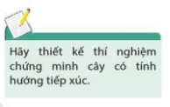
+ Bước 1: Trồng 2 cây mướp con vào 2 thùng xốp với điều kiện nước tưới, chất dinh dưỡng và điều kiện chiếu sáng như nhau.
+ Bước 2: Cắm 1 cành cây (cách gốc mướp khoảng 1 gang tay) vào một trong 2 thùng xốp, thùng còn lại để nguyên.
+ Bước 3: Tiếp tục chăm sóc đều và quan sát sự phát triển của 2 cây mướp này sau 15 ngày.
- Kết quả: Ở thùng xốp không cắm cành cây, cây mướp sẽ bò lan ra mặt đất. Ở thùng xốp được cắm cành cây, cây mướp sẽ quấn lên trên cành cây được cắm.

Slide 21
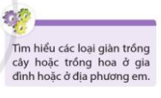
Một số loại cây trồng cần có giàn là: cây mướp, cây đậu đũa, cây su su, cây bầu trắng,…

Slide 22

- Ứng dụng tính hướng sáng: đối với cây ưa sáng mạnh cần trồng nơi quang đãng và mật độ thưa, còn một số cây ưa bóng cần trồng dưới tán cây khác.
- Ứng dụng hướng tiếp xúc: cần làm giàn khi trồng một số loài thân leo như hoa thiên lí, cây dưa chuột.
- Ứng dụng hiểu biết về tính hướng đất và tránh ánh sáng của rễ: cần vun gốc cho cây khoai tây.
- Ứng dụng của tính hướng hóa: một số loài cây cần bón phân sát bề mặt đất như cây lúa, cây dừa; một số loài cây khác khi bón phân cần đào hố sâu dưới đất như cây cam, cây bưởi.

Slide 23
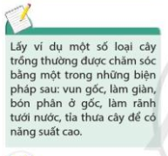
- Vun gốc: cây dứa, cây ớt, cây ngô, cây dưa chuột,…
- Làm giàn: cây dưa chuột, cây mướp, cây bí xanh,…
- Bón phân ở gốc: cây ngô, cây dưa chuột, cây cam, cây bưởi,…
- Làm rãnh tưới nước: cây dưa chuột, cây ngô, cây mía, cây rau, cây đậu,…
- Tỉa thưa: keo lai, cây thông, cây rau cải,…

Slide 24
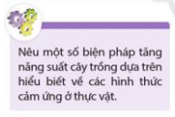
- Ứng dụng hướng tiếp xúc để làm giàn cho cây mướp giúp cây mướp sinh trưởng nhanh, cho nhiều quả.
- Ứng dụng tính hướng sáng khác nhau của các loại cây trồng để trồng xen canh giữa cây ưa sáng và cây ưa bóng nhằm tận dụng được diện tích gieo trồng và thu được hiệu quả kinh tế cao.
- Ứng dụng tính hướng hóa của cây trồng để bón phân hợp lí cho cây giúp cây phát triển được bộ rễ.

Slide 25
BÀI 27: KHÁI QUÁT VỀ CẢM ỨNG VÀ CẢM ỨNG Ở THỰC VẬT.
I. KHÁI NIỆM VỀ CẢM ỨNG VÀ VAI TRÒ CỦA CẢM ỨNG ĐỐI VỚI SINH VẬT
- Cảm ứng là khả năng cơ thể sinh vật tiếp nhận và phản ứng thích hợp với các kích thích từ môi trường, đảm bảo cho sinh vật tồn tại và phát triển.
- Nhờ đặc tính cảm ứng, sinh vật mới tồn tại, phát triển thích nghi với sự thay đổi của môi trường trong một giới hạn nhất định.
- Ở thực vật, khi nhận kích thích, cảm ứng biểu hiện bằng sự vận động của cơ quan. Các hình thức cảm ứng ở thực vật: hướng sáng, hướng nước, hướng tiếp xúc...
II. CẢM ỨNG Ở THỰC VẬT
- Thí nghiệm chứng minh tính cảm ứng ở thực vật: SGK
- Vận dụng hiểu biết về cảm ứng ở thực vật để thực hiện một số biện pháp, kĩ thuật tăng năng suất cây trồng như tưới nước, làm giàn, bón phân, vun gốc…

